Slide 1
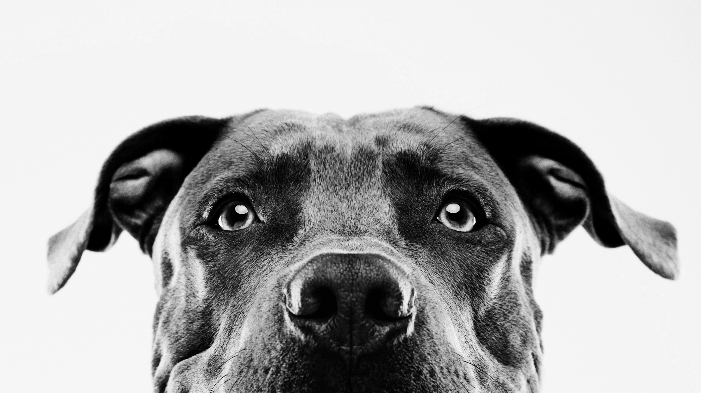
Kvalifikācijas Darbs Web patversme
Mārtiņš Dāvis Bernhards
D4-1
Rīga, 2021

Slide 2
Uzdevuma nostādne
Izveidot mājaslapu, kas domāta patversmēm, to darbiniekiem un potenciāliem saimniekiem.
Lietotājs:
Var iegūt informāciju par patversmēm,
apskatīt dzīvniekus,
nosūtīt ziņu par kādu no dzīvniekiem,
Lasīt darbinieku publicētos rakstus,
Darbinieks:
Pievieno, labo un izdzēš rakstus, patversmes un dzīvniekus,
Administrators:
Lietotāju datu labošana, lietotāju pievienošana,
Dzīvnieku izveides datu labošana,

Slide 3



Izmantotās tehnoloģijas
Tehnoloģijas:
ASP.NET Core (Web aplikācija)
Razor Pages un MVC
MySQL Datubāze
NuGet paplašinājumi: AutoMapper, TinyMCE, Pomelo, Identity u.c.
Valodas:
C#
JavaScript
HTML
CSS

Slide 4
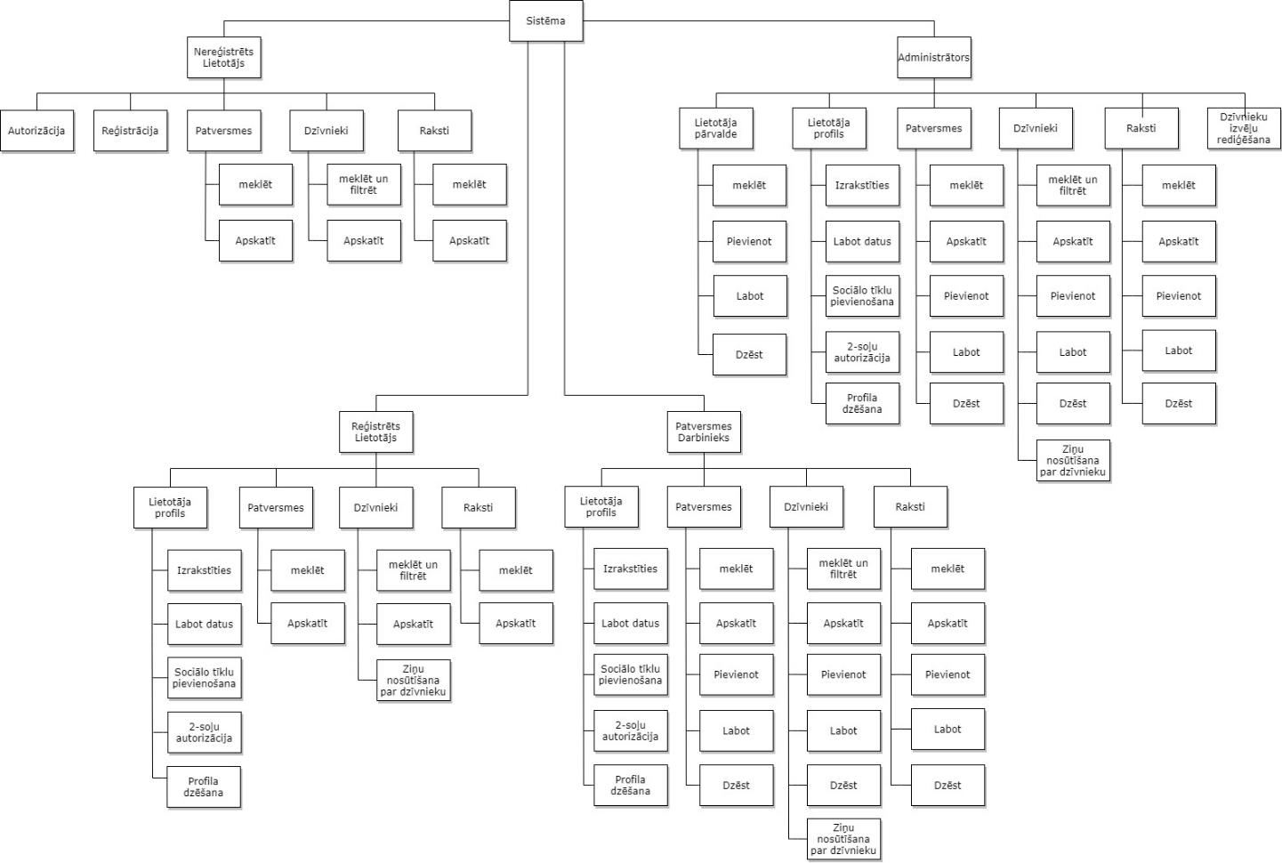
Sistēmas arhitektūra

Slide 5
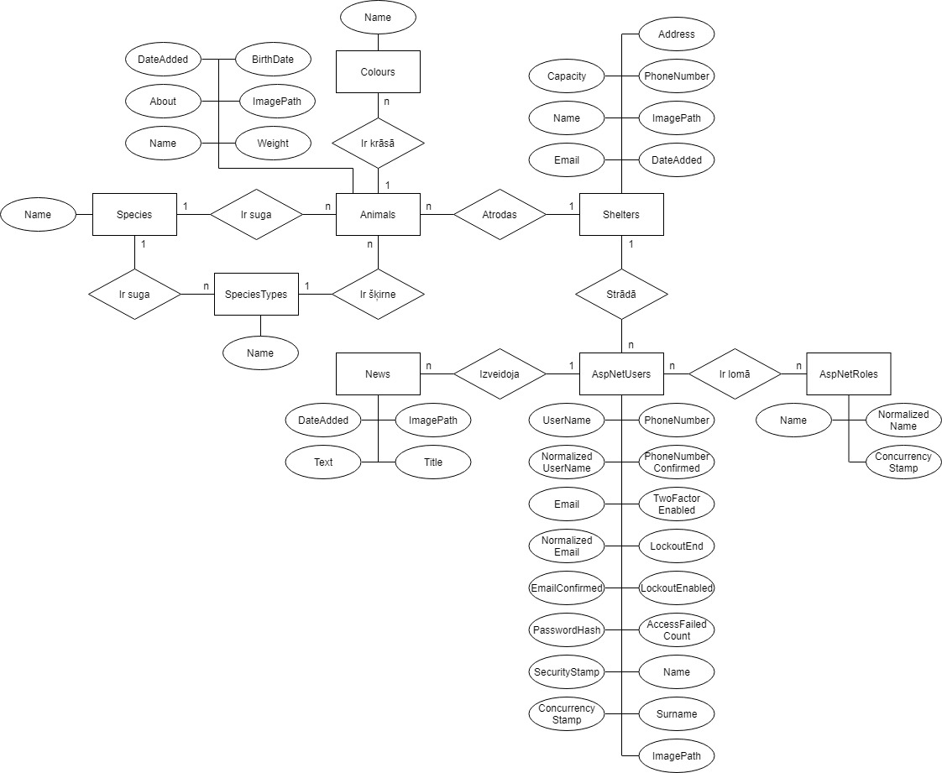
ER Diagramma

Slide 6
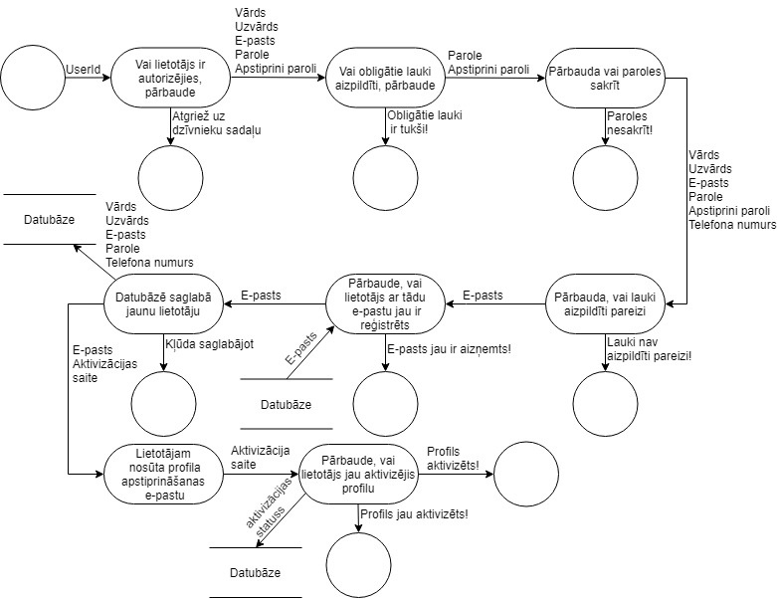
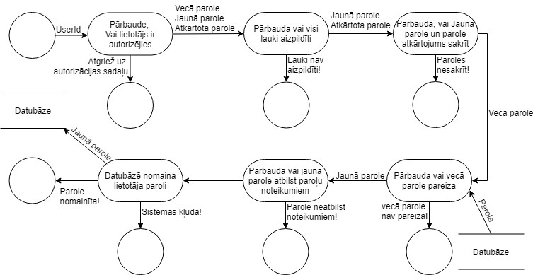
Datu plūsmu Diagrammas

Slide 7
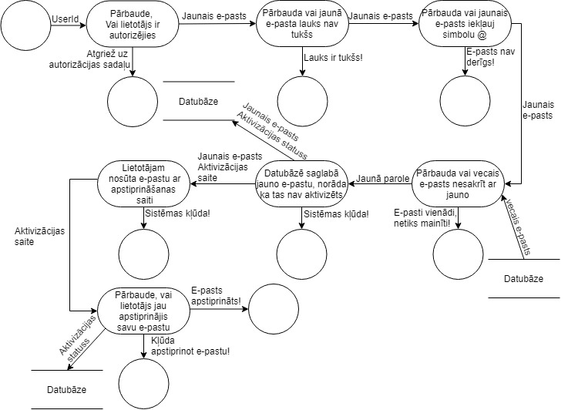
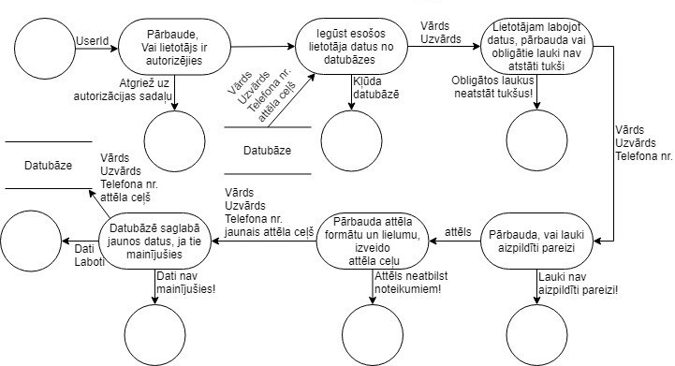
Datu plūsmu Diagrammas

Slide 8
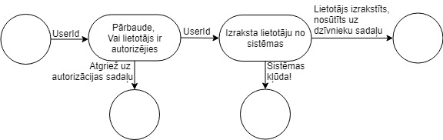
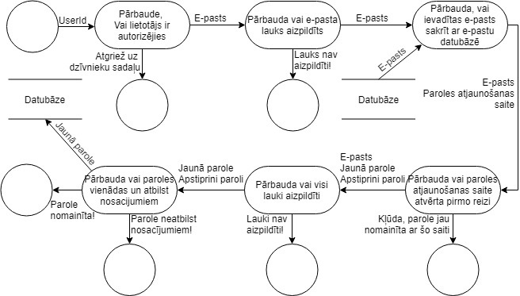
Datu plūsmu Diagrammas

Slide 9
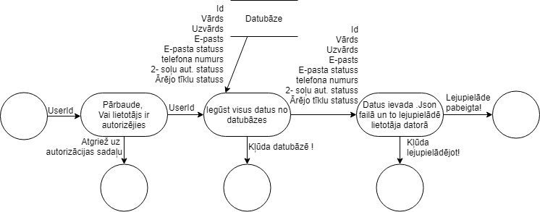
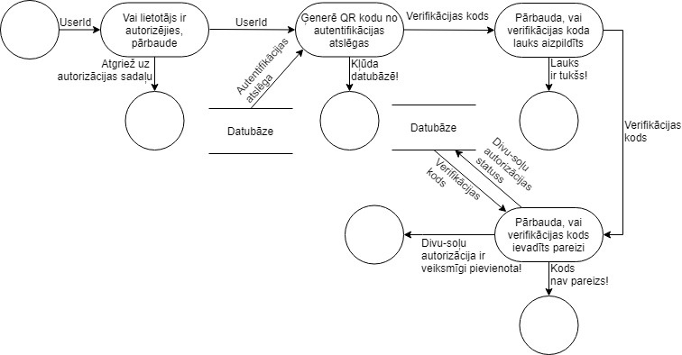
Datu plūsmu Diagrammas

Slide 10
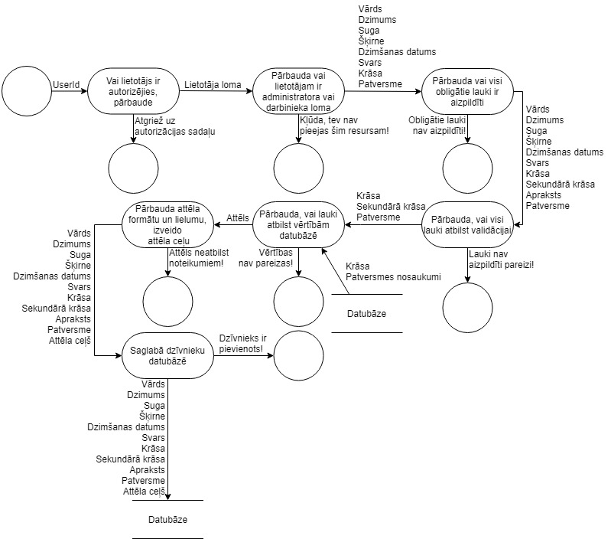
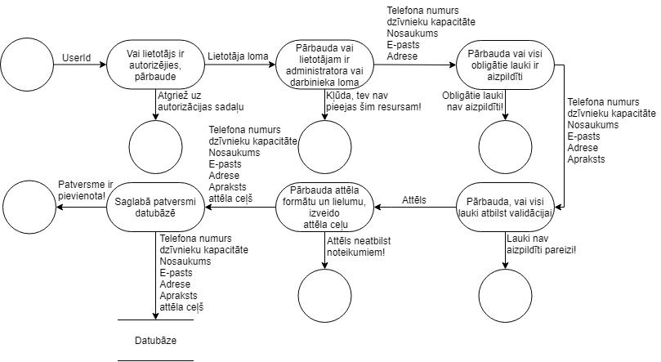
Datu plūsmu Diagrammas

Slide 11
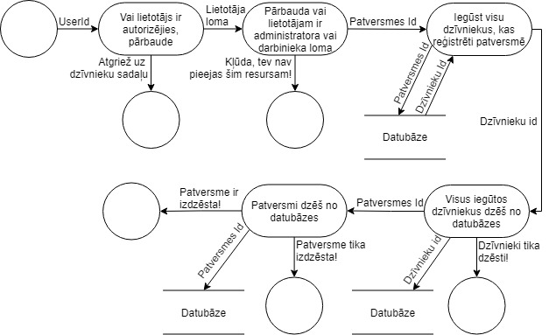
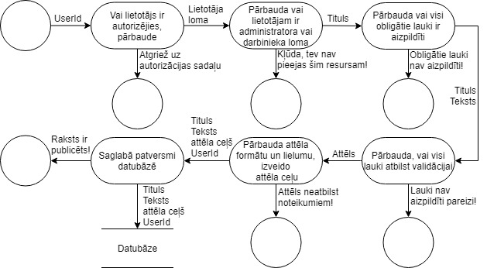
Datu plūsmu Diagrammas

Slide 12
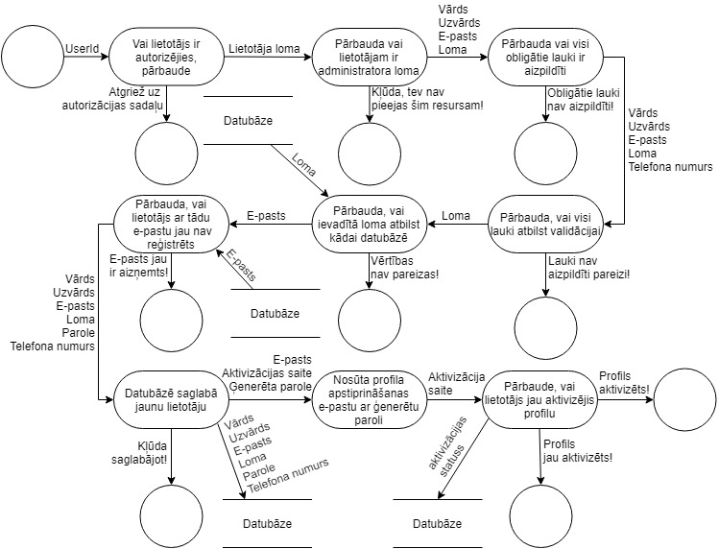
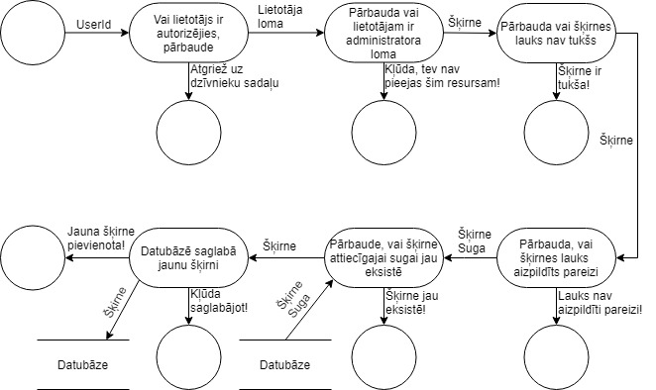
Datu plūsmu Diagrammas

Slide 13
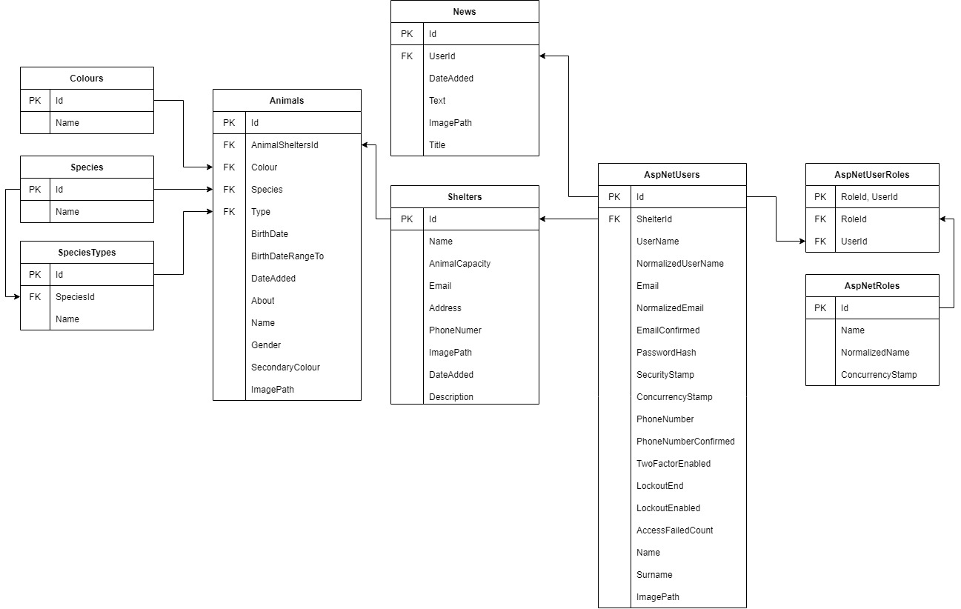
Tabulu Saišu shēma

Slide 14
SecinājumI
Kvalifikācijas darba mērķis ir sasniegts.
Gandrīz visa iecerētā funkcionalitātē tika iekļauta gala darbā.
Viss kas tika plānots darba izveides sākumā tika arī izveidots, plāns daudz nemainījās.
Sistēma vispārīgi izdevās laba, visa funkcionalitāte strādā, bet tomēr dažas detaļas varētu uzlabot.

Slide 15
Paldies Par uzmanību!

